Slide 1
GKK207 YAĞLARIN ANALİZİ DERS 8: KIRILMA İNDİSİ TAYİNİ
TBMYO GIDA KAL. KONT. ANALİZİ PROGRAMI
Dr. Öğr. Üyesi Gülten ŞEKEROĞLU

Slide 2
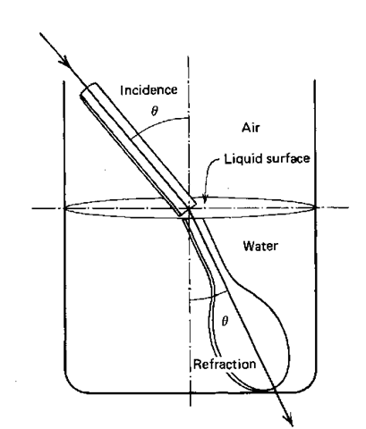
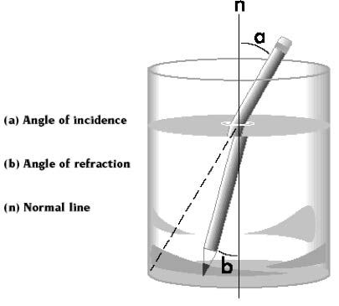
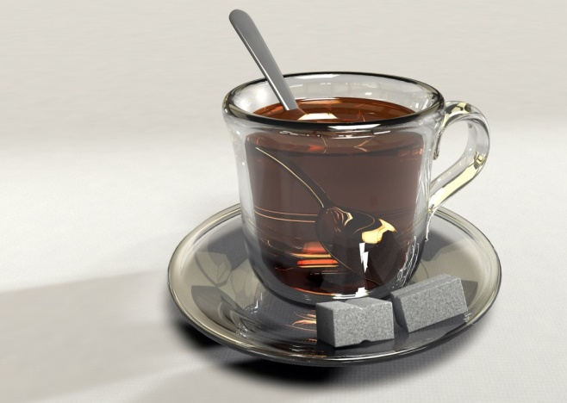
KIRILMA İNDİSİ
Kırılma indisi, maddenin kaynama noktası, erime noktası, donma noktası, yoğunluğu gibi fiziksel özelliklerinden birisidir ve her maddeye özgü bir kırılma indisi vardır.
Işığın farklı ortamlara geçerken yön değiştirmesine kırılma, ışığın boşluktaki hızının madde içerisindeki hızına oranına da kırılma indisi denir. Her ortamın kırılma indisi farklıdır.

Slide 3
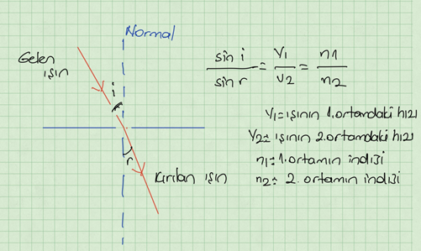

Slide 4
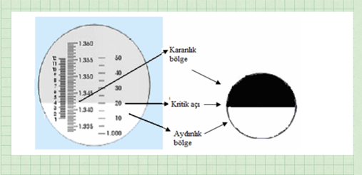
Kırılma indisinin farklı olduğu ortamlarda ışının hareketi iki şekilde gerçekleşir.
n2>n1 olduğu durumda, geliş açısı yansıma açısından daha büyük olacaktır. Geliş açısı büyüdükçe kırılma açısı da büyüyecektir, ancak geliş açısı kırılma açısından her zaman daha büyüktür.
* n1>n2 olduğu durumda, yani çok yoğun ortamdan az yoğun ortama geçiş sırasında yansıma açısı, geliş açısından daha büyük olacaktır. Geliş açısı büyüdükçe yansıma açısı da 90o ye yaklaşır. Işımanın 90º lik bir açı ile kırılmasını sağlayan geliş açısına Kritik Açı denir.
Işının kritik açıdan daha düşük bir değerle gelmesi durumunda, yansıma sonucu aydınlık bölge oluşur. Eğer ışın iki ortam arasındaki yüzeye kritik açıdan daha büyük bir açıyla gelirse ışın kırılmaz, yansır.

Slide 5
Refraktometre
Refraktometreler, katı ve sıvı saydam ortamların kırılma indislerini ölçen cihazlardır. Sıvı malzemelerin içindeki katı madde miktarını ve kırılma indislerini ölçmeye yarar.
Refraktometre ile ölçümlerde saflığından emin olunan maddenin kırma indisi ölçülür ve bulunan değer literatür verileriyle karşılaştırılır. Yani bilinmeyen bir maddenin diğer fiziksel özellikleriyle, kırılma indisi bir araya gelince maddeyi teşhis etmek daha kolay olur.

Slide 6
Çeşitleri
Katı veya sıvılarda, refraktif index, katı madde miktarı, kırılma indisi, şeker miktarı ve brix aralıklarını ölçmek amacıyla çeşitli refraktometreler vardır.
*Abbe refraktometre
*İmmersiyonlu refraktometre
*Pulfrich refraktometre bulunmaktadır.
Bunlardan en çok kullanılanı, Abbe refraktometresidir. Ölçüm, güneş ışığı ve lamba yardımıyla da ışık kullanılarak ve birkaç damla sıvı ile yapılabilmektedir. İmmersiyonlu refraktometrede 10-15 ml sıvı gerekir. Pulfrich refraktometresi ise monokromatik ışın ile çalışır.

Slide 7
Abbe Refraktometresi
Kırılma indisi tayininde kullanılan aletlerden birisi de Abbe refraktometresidir. Abbe refraktometresinde iki prizmanın arasına kırılma indisi tayin edilecek madde sıvı film olarak yerleştirilir. Prizmalara gönderilen ışık ile kritik açıdan daha küçük açı ile gelen ışınların oluşturduğu aydınlık bölge ve kritik açıdan daha büyük açıyla gelen ışınların oluşturduğu karanlık bölge görülebilir.

Slide 8
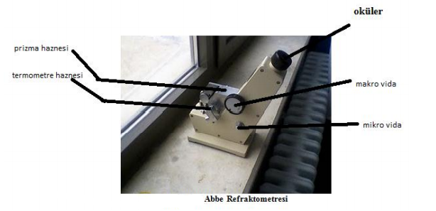
Abbe refraktometresi aşağıdaki bölümlerden oluşur;
*Prizma haznesi
*Termometre haznesi
*Oküler
* Vidalar (makro ve mikro vidalar)

Slide 9
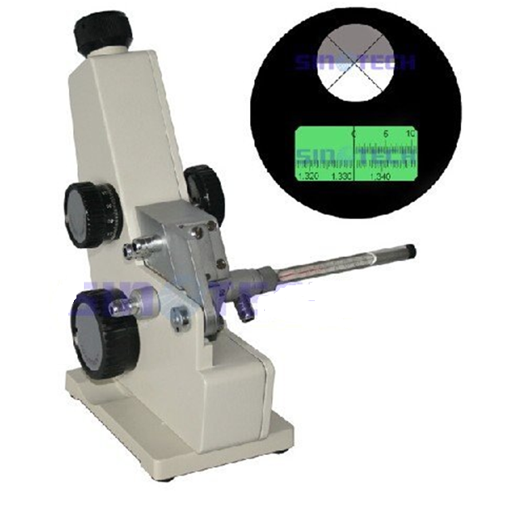
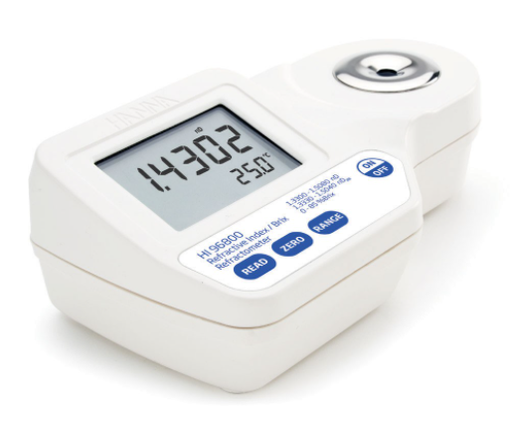
Abbe Refraktometre
Dijital Refraktometre

Slide 10
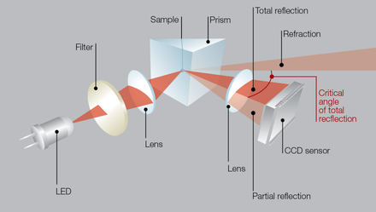

Slide 11
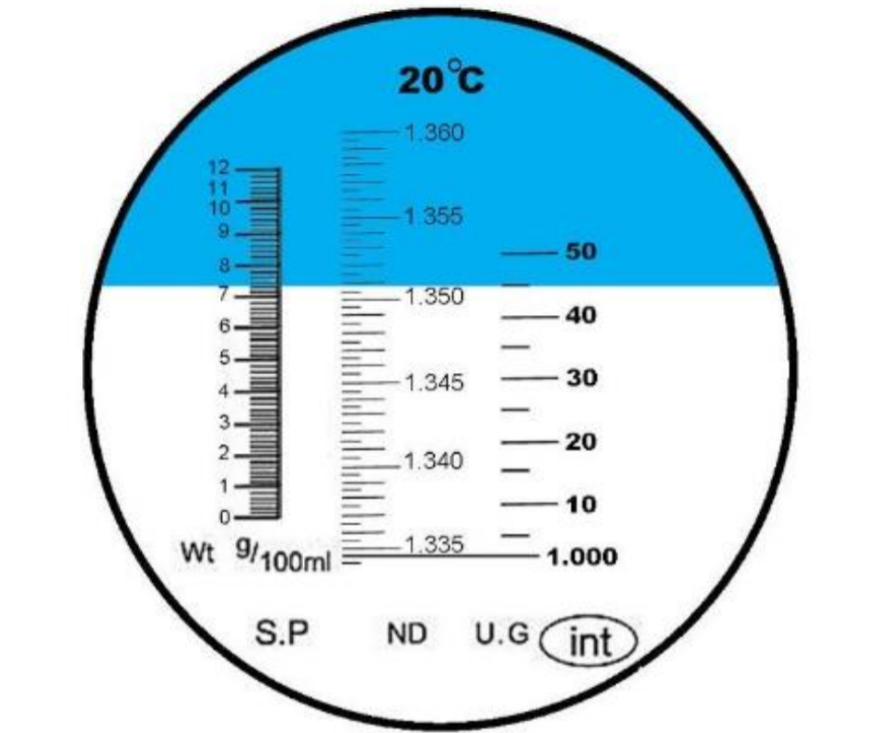

Slide 12
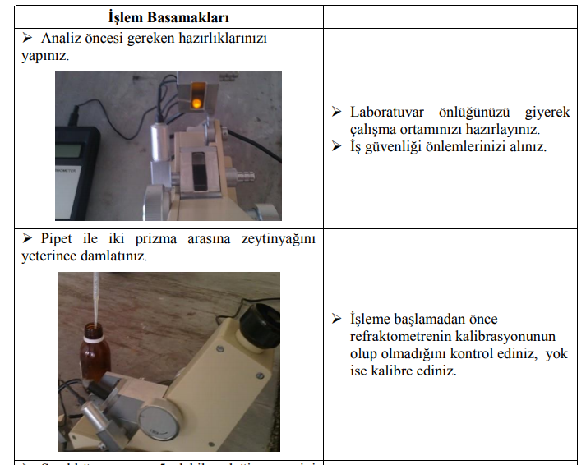

Slide 13
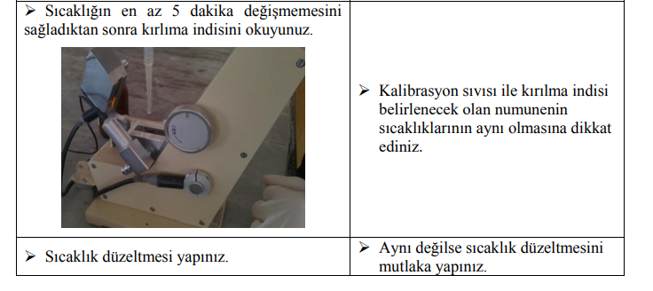

Slide 14
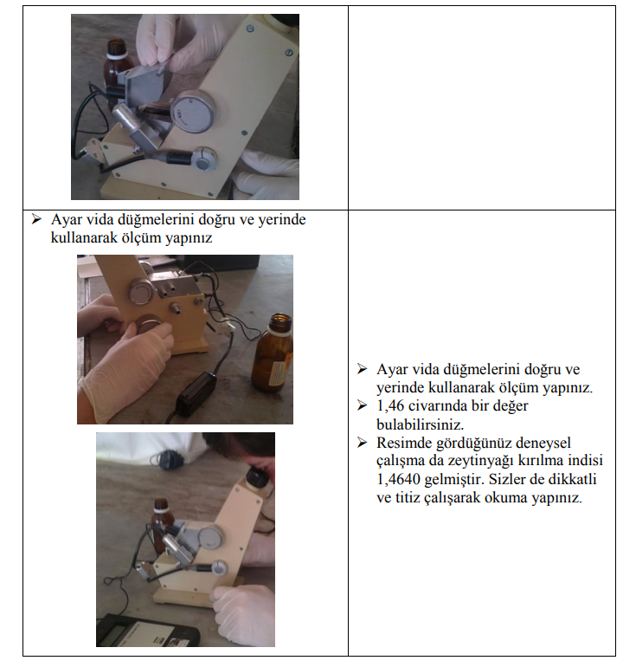

Slide 15
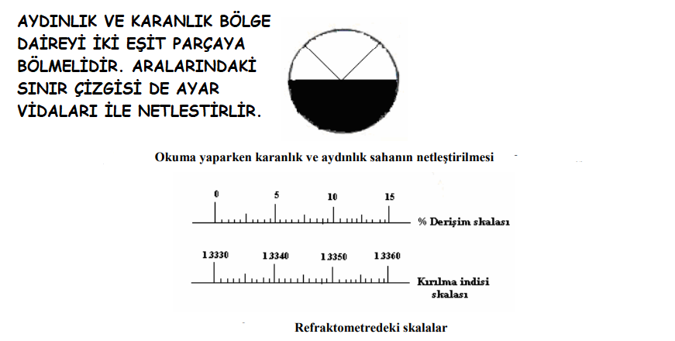

Slide 16
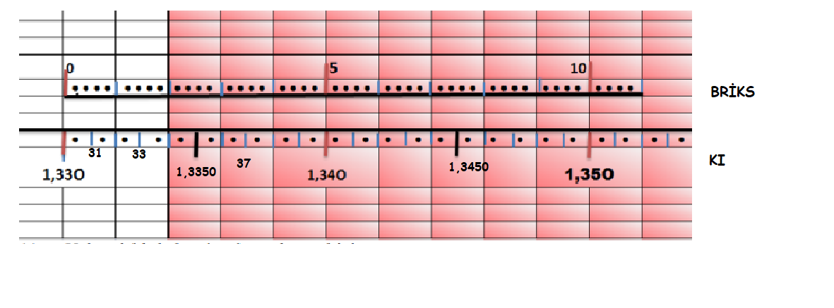
ÖRNEK OKUMALAR
ÖRNEK 1
KI: 1,3340
Briks: 2

Slide 17
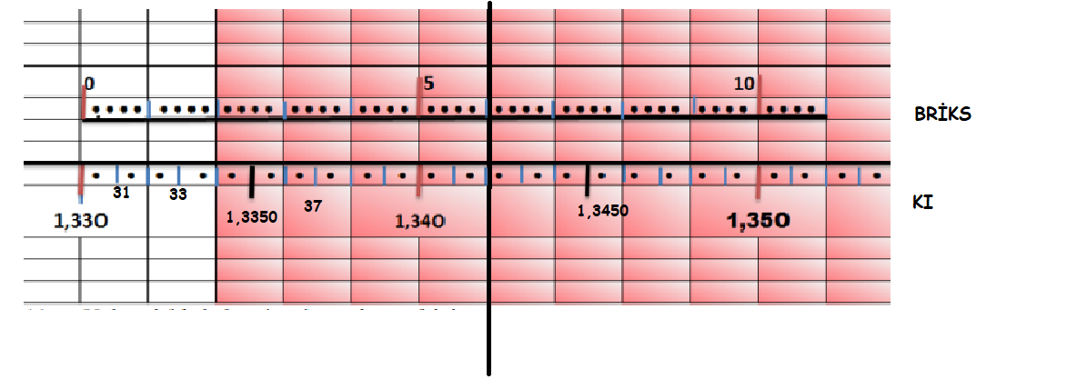
ÖRNEK 2
KI: 1,3420
Briks: 6
KI VE BRİKS??
KI ve Briks okuma çizgisinin belirtilen yerde işaretli olduğunu varsayarak okuma yapalım. (renkli bölgeyi dikkate almayın)

Slide 18
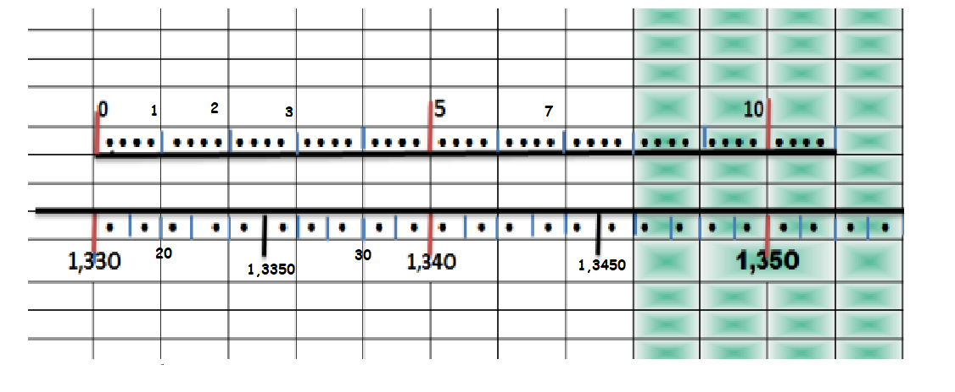
ÖRNEK 3
KI VE BRİKS??
KI: 1,3460
Briks: 8

Slide 19
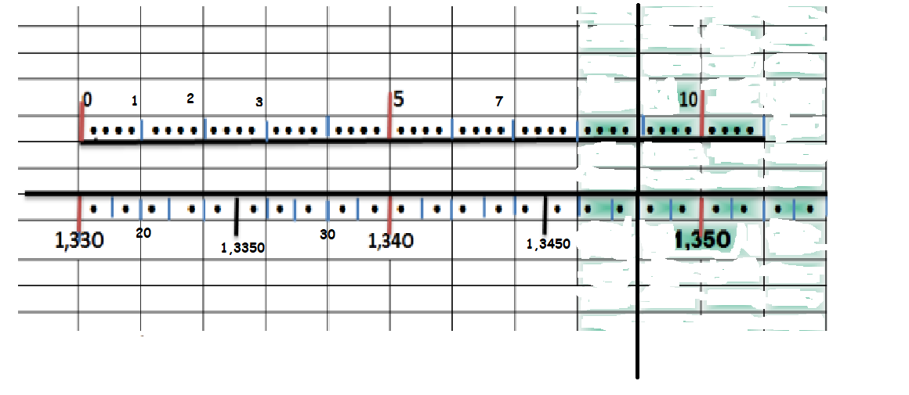
ÖRNEK 4
KI: 1,3480
Briks: 8
KI ve Briks okuma çizgisinin belirtilen yerde işaretli olduğunu varsayarak okuma yapalım. (renkli bölgeyi dikkate almayın)

Slide 20
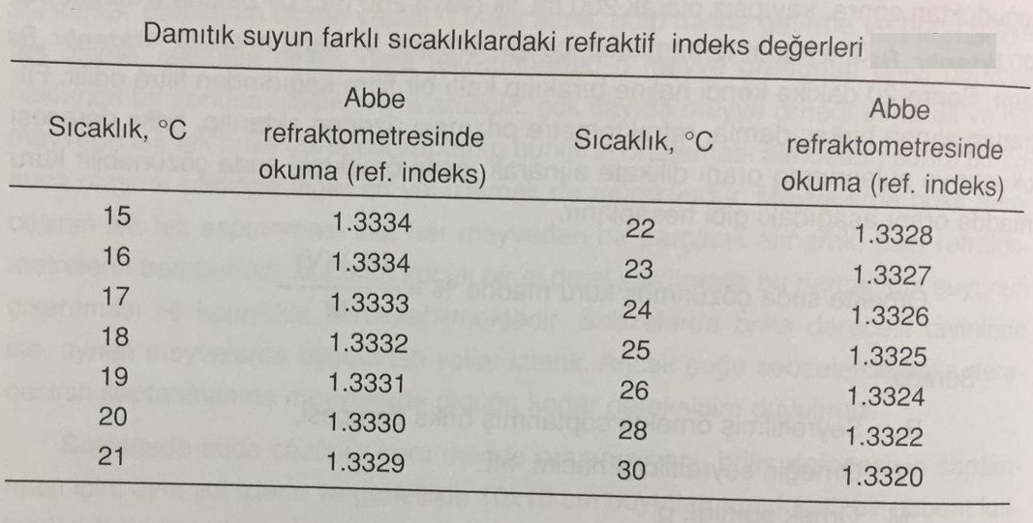

Slide 21
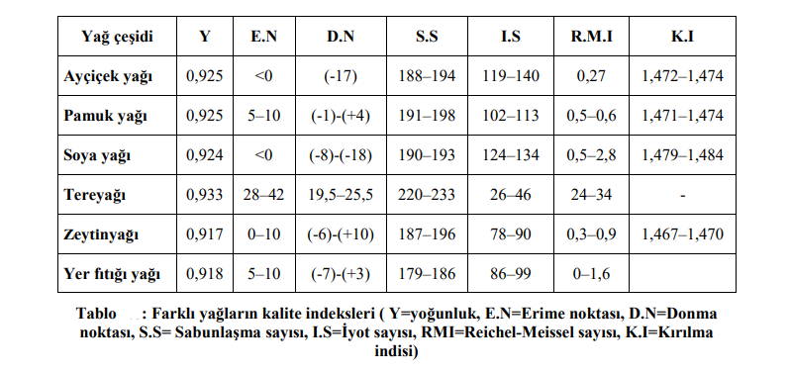

Slide 22
BRİKS (SUDA ÇÖZÜNÜR KURU MADDE TAYİNİ)
İçerisinde çözünmüş madde içeren çözeltilerde ışık, yoğunluğu farklı ortamlardan birinden diğerine geçerken kırılır. Işığın kırılması, suda çözünmüş maddenin karakteristik özelliğidir ve onun konsantrasyonunun bir ölçüsüdür. Refraktometrenin kuru madde skalası 20 °C’deki saf sakkaroz çözeltisine göre ayarlanmıştır.
Rekraktometre önce su ile kalibre edilir. Daha sonra homojen hâle getirilen numuneden 1 damla tamlatılarak okuma yapılır.
Refraktometreden okunan değer suda çözünmüş kuru madde miktarını verir. Eğer okumalar 20 °C’de yapılmadıysa sıcaklık düzeltmesi yapılır.

Slide 23
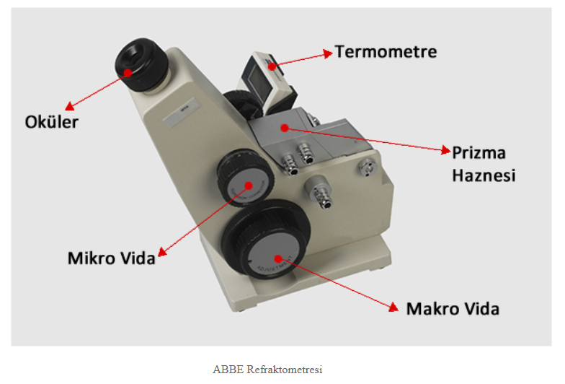

Slide 24
